Slide 1
หัวใจวันคริสต์มาส

Slide 2
ลูกา 2:1-20
1 อยู่มาคราวนั้น มีรับสั่งจากจักรพรรดิออกัสตัสให้จดทะเบียนสำมะโนครัวทั่วทั้งแผ่นดิน
2 นี่เป็นครั้งแรกที่มีการจดทะเบียนสำมะโนครัว เกิดขึ้นในสมัยที่คีรินิอัสเป็นเจ้าเมืองซีเรีย
3 คนทั้งหลายต่างก็ไปจดทะเบียนที่เมืองของตน
4 โยเซฟก็เดินทางจากเมืองนาซาเร็ธแคว้นกาลิลี ไปที่เมืองของดาวิดชื่อเบธเลเฮมในแคว้นยูเดียด้วย เพราะว่าเขาเป็นวงศ์วานและเชื้อสายของดาวิด

Slide 3
5 เขาไปจดทะเบียนพร้อมกับมารีย์หญิงที่เขาหมั้นไว้แล้วและกำลังตั้งครรภ์
6 ขณะเขาทั้งสองอยู่ที่นั่น ก็ถึงเวลาที่มารีย์จะคลอดบุตร
7 นางจึงคลอดบุตรชายหัวปี เอาผ้าอ้อมพันและวางไว้ในรางหญ้า เพราะว่าไม่มีที่ว่างในโรงแรมสำหรับพวกเขา
8 ในแถบนั้นมีพวกคนเลี้ยงแกะอยู่กลางทุ่งกำลังเฝ้าฝูงแกะของเขาในเวลากลางคืน
9 มีทูตสวรรค์องค์หนึ่งขององค์พระผู้เป็นเจ้ามาปรากฏแก่พวกเขา และพระรัศมีขององค์พระผู้เป็นเจ้าส่องล้อมรอบเขา และเขากลัวนัก

Slide 4
10 ทูตสวรรค์องค์นั้นกล่าวกับเขาทั้งหลายว่า “อย่ากลัวเลย เพราะเรานำข่าวดีมายังพวกท่าน เป็นความยินดีอย่างยิ่งที่จะมาถึงคนทั้งหลาย
11 เพราะว่าในวันนี้ พระผู้ช่วยให้รอดของพวกท่านคือพระคริสต์องค์พระผู้เป็นเจ้ามาประสูติที่เมืองของดาวิด
12 นี่จะเป็นหมายสำคัญสำหรับพวกท่าน คือท่านจะพบพระกุมารนั้นพันผ้าอ้อมนอนอยู่ในรางหญ้า”
13 ในทันใดนั้น ชาวสวรรค์หมู่หนึ่งมาปรากฏอยู่กับทูตสวรรค์องค์นั้นร่วมสรรเสริญพระเจ้าว่า

Slide 5
14 “พระสิริจงมีแด่พระเจ้าในที่สูงสุด
ส่วนบนแผ่นดินโลก สันติสุขจงมีท่ามกลางมนุษย์ทั้งหลายที่พระองค์โปรดปรานนั้น”
15 เมื่อทูตสวรรค์เหล่านั้นไปจากพวกเขาขึ้นสู่สวรรค์แล้ว บรรดาคนเลี้ยงแกะก็พูดกันว่า “ให้เราไปยังเมืองเบธเลเฮมดูเหตุการณ์ที่เกิดขึ้นตามที่องค์พระผู้เป็นเจ้าทรงแจ้งกับเรา”
16 เขาก็รีบไป แล้วพบนางมารีย์กับโยเซฟ และพบพระกุมารนั้นนอนอยู่ในรางหญ้า

Slide 6
17 เมื่อพวกเขาเห็นแล้วจึงเล่าเรื่องที่เขาได้ยินถึงพระกุมารนั้น
18 คนทั้งหลายที่ได้ยินก็ประหลาดใจเกี่ยวกับเรื่องที่คนเลี้ยงแกะบอกกับเขา
19 ส่วนนางมารีย์ก็เก็บสิ่งเหล่านั้นไว้และรำพึงอยู่ในใจ
20 บรรดาคนเลี้ยงแกะจึงกลับไปถวายพระเกียรติและสรรเสริญพระเจ้า สำหรับเหตุการณ์ทุกอย่างที่เขาได้ยินและได้เห็นดังที่กล่าวไว้กับพวกเขา

Slide 7

ประการแรก เสรีภาพจากความกลัว

Slide 8
33 แต่พวกท่านจงแสวงหาแผ่นดินของพระเจ้า และความชอบธรรมของพระองค์ก่อน แล้วพระองค์จะทรงเพิ่มเติมสิ่งทั้งปวงนี้ให้
34 “เพราะฉะนั้น อย่ากระวนกระวายถึงวันพรุ่งนี้ เพราะว่าพรุ่งนี้ก็มีเรื่องกระวนกระวายของมันเอง แต่ละวันก็มีทุกข์พออยู่แล้ว
(มัทธิว 6:33-34)

Slide 9
ประการที่สอง ความยินดีในความรอด

Slide 10
17 แม้ต้นมะเดื่อไม่มีดอกบาน หรือเถาองุ่นไม่มีผล
ผลมะกอกก็ขาดไป ทุ่งนามิได้ผลิตอาหาร
แม้ฝูงแพะแกะขาดไปจากคอก และไม่มีฝูงวัวที่ในโรง
18 ถึงกระนั้น ข้าพเจ้าจะร่าเริงในพระยาห์เวห์
ข้าพเจ้าจะเปรมปรีดิ์ในพระเจ้าแห่งความรอดของข้าพเจ้า
(ฮาบากุก 3:17-18)

Slide 11
ประการที่สาม มีสันติสุขที่เป็นนิรันดร์

Slide 12
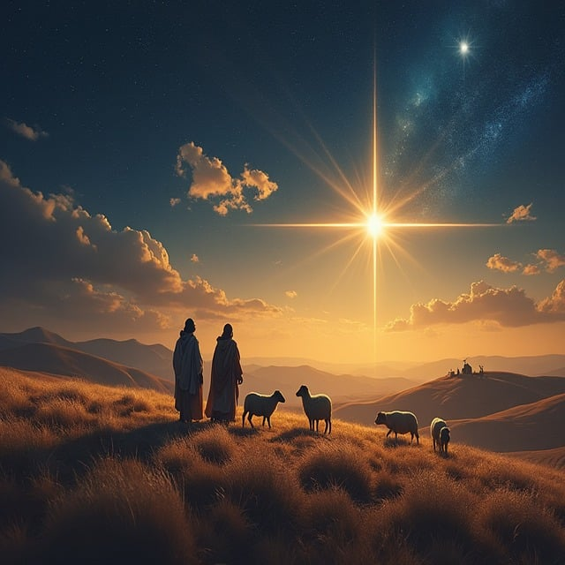

Slide 13

ประการแรก เสรีภาพจากความกลัว ประการที่สอง ความยินดีในความรอด ประการที่สาม มีสันติสุขที่เป็นนิรันดร์

Slide 14
